Slide 1


Slide 2


Slide 3



Slide 4
LUẬT CHƠI
Làm việc cá nhân.
Thời gian 20 giây.
Một câu hỏi tương ứng với 1 học sinh trả lời nhanh nhất và chỉ được trả lời 1 lần duy nhất.
Chọn một đáp án đúng nhất.

Slide 5
Câu hỏi 1: Trong lịch sử phát triển của sự sống trên Trái Đất, bò sát cổ ngự trị ở kỉ nào sau đây?
A. Kỉ Jurassic
B. Kỉ Cretaceous
C. Kỉ Permian
D. Kỉ Cacbonifereous

Slide 6
Câu hỏi 2: Từ thí nghiệm của Miller và Urey (năm 1953) cho phép rút ra phát biểu nào sau đây?
A. Có thể tổng hợp chất hữu cơ từ các các chất hữu cơ bằng con đường hóa học
B. Có thể tổng hợp chất hữu cơ từ các chất vô cơ bằng con đường hóa
C. Có thể tổng hợp chất vô cơ từ các chất hữu cơ bằng con đường hóa học
D. Có thể tổng hợp chất vô cơ từ các chất vô cơ bằng con đường hóa học

Slide 7
Câu hỏi 3: Khi nói về quá trình phát sinh sự sống trên Trái Đất, phát biểu nào sau đây đúng?
A. Các tế bào sơ khai là khởi đầu của giai đoạn tiến hóa tiền sinh học
B. Khi tế bào nguyên thủy được hình thành thì giai đoạn tiến hóa sinh học sẽ kết thúc
C. Các chất hữu cơ đơn giản đã được hình thành trong giai đoạn tiến hóa hóa học
D. Các đại phân tử hữu cơ được hình thành trong giai đoạn tiến hóa sinh học

Slide 8
Câu hỏi 4: Trong quá trình phát sinh và phát triển sự sống trên Trái Đất, chim và thú phát sinh ở đại nào sau đây?
A. Đại Nguyên sinh
B. Đại Thái cổ
C. Đại Cổ sinh
D. Đại Trung sinh

Slide 9
Câu hỏi 5: Trong quá trình phát sinh loài người, đặc điểm nào sau đây ở người chứng tỏ tiếng nói đã phát triển?
A. Có lồi cằm rõ
B. Góc quai hàm nhỏ
C. Xương hàm bé
D. Răng nanh ít phát triển

Slide 10


Slide 11

LUẬT CHƠI
Làm việc cá nhân.
Thời gian 10 giây.
Sắp xếp các chữ cái gợi ý để tìm ra từ khóa có liên quan đến nội dung các bài học của chương 5.
Học sinh có thể đọc liên tiếp các từ khóa khác nhau cho đến khi hết thời gian để tìm ra từ khóa đúng.

Slide 12

N/H/I/S/Ổ/C
Câu 1
CỔ SINH

Slide 13
S/T/I/N/H/Ề/N/Ọ/H/I/C
Câu 2
TIỀN SINH HỌC

Slide 14
N/H/Ờ/G/Ệ/Đ/I/N/Ư/I/Ạ/I
Câu 3
NGƯỜI HIỆN ĐẠI

Slide 15
V/E/C/O/C/A/R/E/T/A
Câu 4
COACERVATE

Slide 16
S/T/I/N/H/N/Â
Câu 5
TÂN SINH

Slide 17


Slide 18

LUẬT CHƠI
Làm việc cá nhân.
Thời gian 30 giây.
Nhìn hình ảnh gợi ý để tìm ra từ khóa tương ứng.
Mỗi hình ảnh là gợi ý cho một từ
Học sinh có thể đọc liên tiếp các từ khóa khác nhau cho đến khi hết thời gian để tìm ra từ khóa đúng.

Slide 19



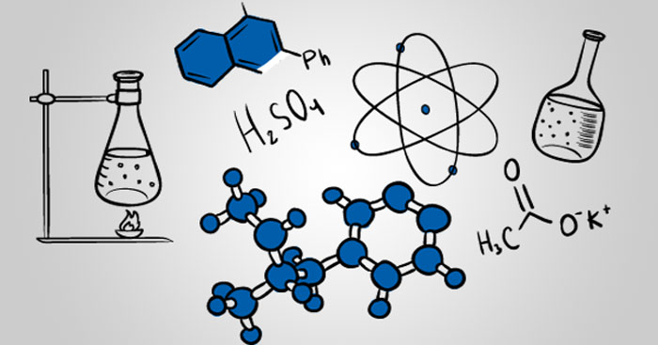
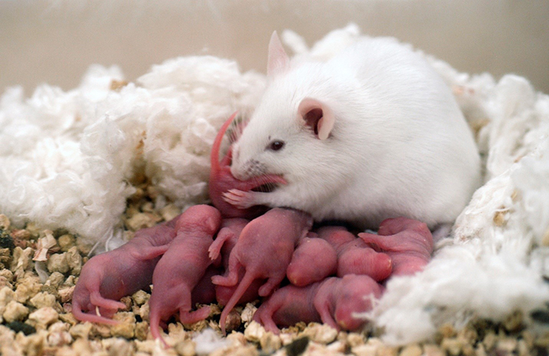

TIẾN HÓA SINH HỌC

Slide 20

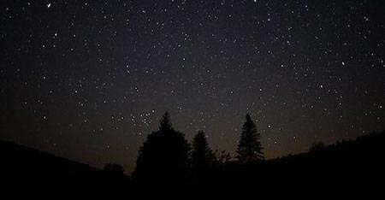
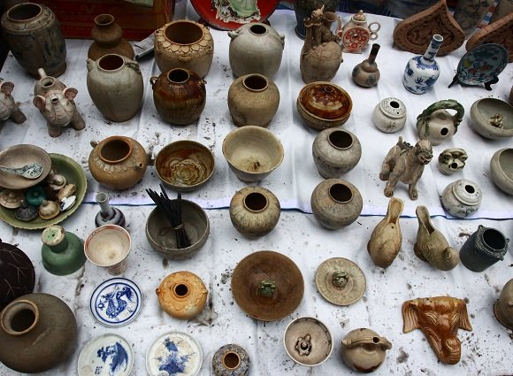
NGƯỜI TỐI CỔ

Slide 21
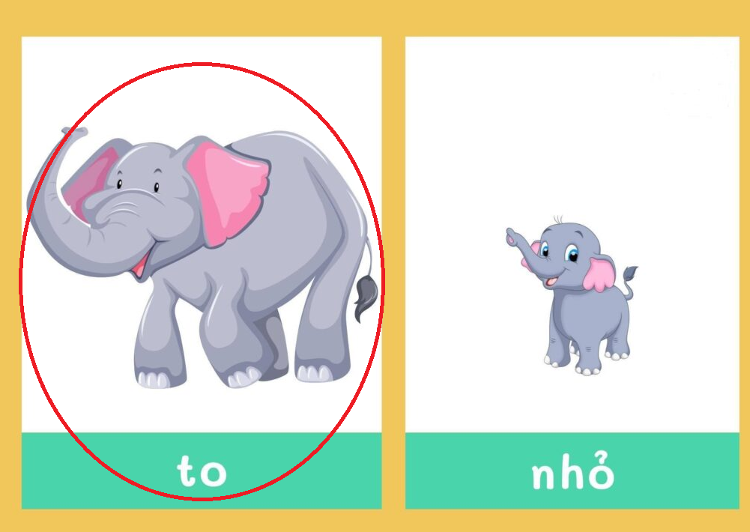

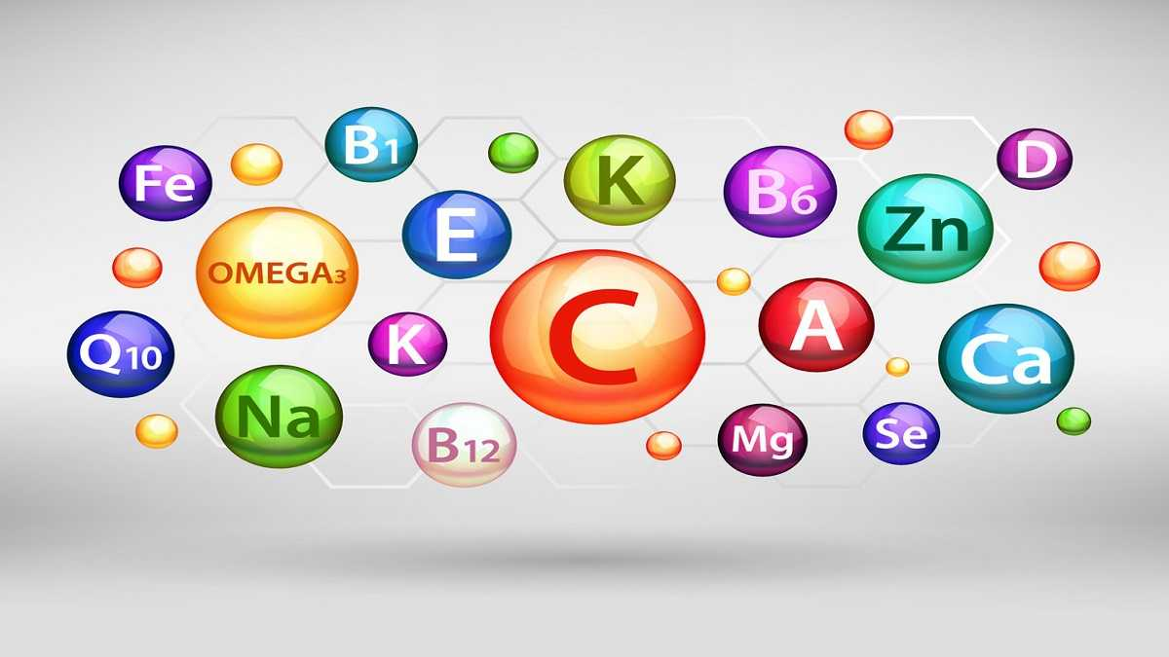
ĐẠI ĐỊA CHẤT

Slide 22
HỌC SINH TRÌNH BÀY CÂU TRẢ LỜI CỦA NHÓM
<LIÊN KẾT VỚI TỪNG NHÓM>
1
2
3
4

Slide 23
CÂU 1 SGK/tr127
Sự thay đổi môi trường sống từ dưới nước lên cạn đã dẫn đến sự thay đổi ở cơ quan hô hấp của động vật từ việc lấy O₂, hoà tan trong nước (trao đổi khí qua mang), đến việc lấy O₂, từ không khí (trao đổi khí qua da, hệ thống ống khí và phổi).

Slide 24
CÂU 1 SGK/tr127
O₂, từ không khí (trao đổi khí qua da, hệ thống ống khí và phổi).
Một số loài thú (cá heo, cá voi) khi quay lại đời sống dưới nước thì chúng vẫn có khả năng trao đổi khí bằng phổi vì cơ thể chúng có những đặc điểm như: có lỗ mũi (có van đóng, mở) nằm trên đỉnh đầu giúp chúng dễ dàng thở khi toàn thân ngập trong nước; phổi lớn có rất nhiều phế nang; quanh phế quản có hệ thống sụn và cơ vòng phát triển, nâng đỡ, chống lại áp lực khi lặn sâu; lượng oxygen hấp thụ lớn, được lữu trữ ở phổi, máu (trong hemoglobin) và cơ (trong myoglobin), lượng oxygen trong myoglobin được sử dụng khi cá lặn sâu.

Slide 25
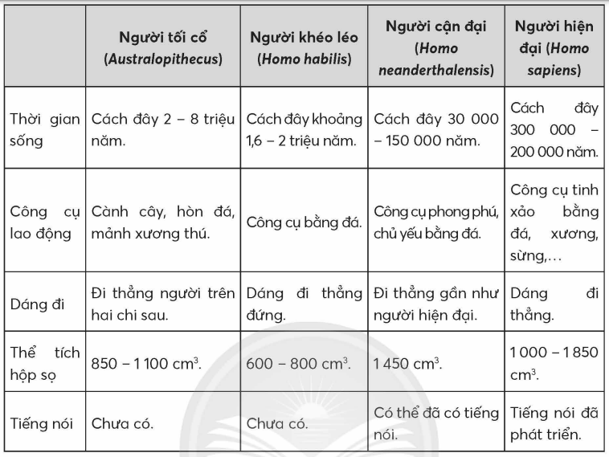
CÂU 2.a SGK/tr 127

Slide 26
CÂU 2.b SGK/tr 127
Các đặc điểm chứng tỏ loài người hiện nay (H. sapiens) đã tiến hoá từ loài vượn người (Australopithecus) qua các giai đoạn trung gian: có dáng đi thẳng có ngón tay cái to dài và linh hoạt giống với người hiện đại, biết sử dụng công cụ lao động.
Loài người hiện nay (H. sapiens) đã có những đặc điểm để thích nghi với đời sống lao động và đời sống xã hội như: có tiếng nói phát triển, biết chế tạo và sử dụng nhiều công cụ tinh xảo, phân chia thành các chủng tộc và phân bố khắp các châu lục, có nền văn hoá phức tạp, có mầm mống mĩ thuật và tôn giáo.

Slide 27
LUẬT CHƠI
HS xem câu hỏi , thảo luận nhóm. Viết câu trả lời vào bảng
Các nhóm giơ bảng trả lời khi hết giờ
Mỗi câu trả lời đúng được 1 điểm

Slide 28
Câu 1. Trong quá trình phát sinh sự sống trên trái đất, mỗi nhận định sau là đúng hay sai?
A. Quá trình tiến hóa của sự sống trên trái đất có thể chia thành ba giai đoạn: Tiến hóa hóa học, tiến hóa tiền sinh học và tiến hóa sinh học.
B. Chọn lọc tự nhiên chỉ tác động vào giai đoạn tiến hóa tiền sinh học và tiến hóa sinh học.
C. Nguồn năng lượng tham gia vào giai đoạn tiến hóa hóa học là nguồn năng lượng tự nhiên và năng lượng sinh học.
D. Sau khi tế bào sơ khai được hình thành, thì quá trình tiến hóa sinh học được tiếp diễn
A: Đúng
B: Sai
C: Sai
D: Đúng

Slide 29
Câu 2. Trong quá trình phát sinh sự sống. Các phát biểu sau là đúng hay sai?
A. Sự sống được phát sinh từ chất không sống thông qua giai đoạn tiến hóa hóa học và tiến hóa tiền sinh học.
B. Tiến hóa hóa học hình thành nên các hơp chất hữu cơ từ các chất vô cơ theo phương thức hóa học.
C. Sự xuất hiện tế bào nhân sơ đánh dấu mở đầu giai đoạn tiến hóa tiền sinh học.
D. Vật chất di truyền đầu tiên được lưu trữ trên DNA.
A: Đúng
B: Đúng
C: Sai
D: Sai

Slide 30
Câu 3. Khi nói về quá trình phát sinh sự sống trên Trái Đất các phát biểu sau đây là đúng hay sai?
A. Quá trình tự sao chép của DNA là cơ sở phân tử của sự di truyền và sinh sản, đảm bảo cho sự sống, sinh sôi, nảy nở, duy trì liên tục.
B. DNA có khả năng tự sao theo đúng nguyên mẫu của nó, do đó có cấu trúc DNA luôn luôn duy trì được đặc tính đặc trưng, ổn định và bền vững qua các thế hệ.
C. Cơ sở phân tử của sự tiến hóa là quá trình tích lũy thông tin di truyền. Cấu trúc của DNA ngày càng phức tạp hơn và biến hóa đa dạng hơn so với nguyên mẫu.
D. Tổ chức sống là một hệ thống kín, không thường xuyên trao đổi chất với môi trường bên ngoài, dẫn tới không thường xuyên thay đổi thành phần của tổ chức.
A: Đúng
B: Sai
C: Đúng
D: Sai

Slide 31
Câu 4. Khi nói về lịch sử phát triển của sinh giới qua các đại địa chất, các phát biểu sau đây là đúng hay sai?
A. Trong quá trình hình thành và tồn tại, Trái Đất luôn biến đổi gây nên những biến đổi mạnh mẽ về sự phân bố của các loài cũng như gây nên các vụ tuyệt chủng hàng loạt của các loài.
Đúng
B. Địa chất và khí hậu biến đổi là nguyên nhân duy nhất làm cho các loài xuất hiện và biến đổi. Chính sự biến đổi của địa chất và khí hậu đã làm cho sinh vật phát triển ngày càng đa dạng và phong phú.
Sai
C. Sau mỗi lần tuyệt chủng hàng loạt, những sinh vật sống sót bước vào giai đoạn bùng nổ sự phát sinh các loài mới và chiếm lĩnh các ổ sinh thái còn trống.
Đúng
D. Trong quá trình phát triển, các sinh vật có mối quan hệ mật thiết với nhau. Loài này xuất hiện và phát triển lại làm cho một hoặc một số loài nào đó bị kìm hãm hoặc phát triển theo.
Đúng

Slide 32
Câu 5. Khi nói về sự phát sinh sự sống trên Trái Đất, các nhận định sau là đúng hay sai?
A. Sự hình thành sinh vật cổ sơ đầu tiên là kết quả của quá trình tiến hóa sinh học
B. Sinh vật xuất hiện đầu tiên trên trái đất trao đổi theo phương thức dị dưỡng hoại sinh.
C. Bằng chứng RNA có kích thước nhỏ hơn DNA ủng hộ giả thuyết cho rằng vật chất di truyền xuất hiện đầu tiên trên trái đất có thể là RNA.
D. Dấu hiệu đánh dấu kết thúc giai đoạn tiến hóa hóa học là hình thành các đại phân tử có khả năng tự nhân đôi.
A: Sai
B: Đúng
C: Sai
D: Đúng

Slide 33

Câu 6: Quá trình phát sinh sự sống trên Trái Đất trải qua mấy giai đoạn cơ bản?
3 giai đoạn:
+ Tiến hóa hóa học.
+ Tiến hóa tiền sinh học.
+ Tiến hóa sinh học.
Tài liệu được chia sẻ bởi Website VnTeach.Com
https://www.vnteach.com
Hướng dẫn tìm và tải các tài liệu ở đây
https://forms.gle/LzVNwfMpYB9qH4JU6

Slide 34

Câu 7: Tiến hóa hóa học là quá trình tiến hóa hình thành các chất hữu cơ từ bao nhiêu chất vô cơ chủ yếu sau đây : CH₄, H₂, H₂O, NH₃, C₂N₂, CO, O₂
• 6 chất
• CH₄, H₂, H₂O, NH₃, C₂N₂, CO

Slide 35

Câu 8: Dự đoán có bao nhiêu sự kiện đúng sau đây?
(1) Đại Tân sinh đánh dấu sự xuất hiện loài người
(2) Đại Trung Sinh là kỉ nguyên của bò sát
(3) Đại cổ sinh đánh dấu sự di cư hàng loạt động thực vật từ biển lên đất liền
(4) Trái đất hình thành cách đây 4500 triệu năm
3 sự kiện (1,2,3).

Slide 36

Câu 9: Trong quá trình phát sinh sự sống trên Trái Đất, ở giai đoạn tiến hóa hóa học đã hình thành nên bao nhiêu trường hợp sau đây: các giọt coacervate, tảo, saccharide, glucose, hổ, báo, hươu, thỏ, tế bào sơ khai, tế bào nhân thực.
2: saccharide, glucose

Slide 37
Câu 10: Dạng vượn người nào sau đây có quan hệ họ hàng gần gũi với người nhất?
1. Tinh tinh 2. Đười ươi 3. Gôrila
4. Vượn 5. Khỉ sóc 6. Khỉ capucin 7. Khỉ Rhesut
Tinh tinh.

Slide 38


